Slide 1
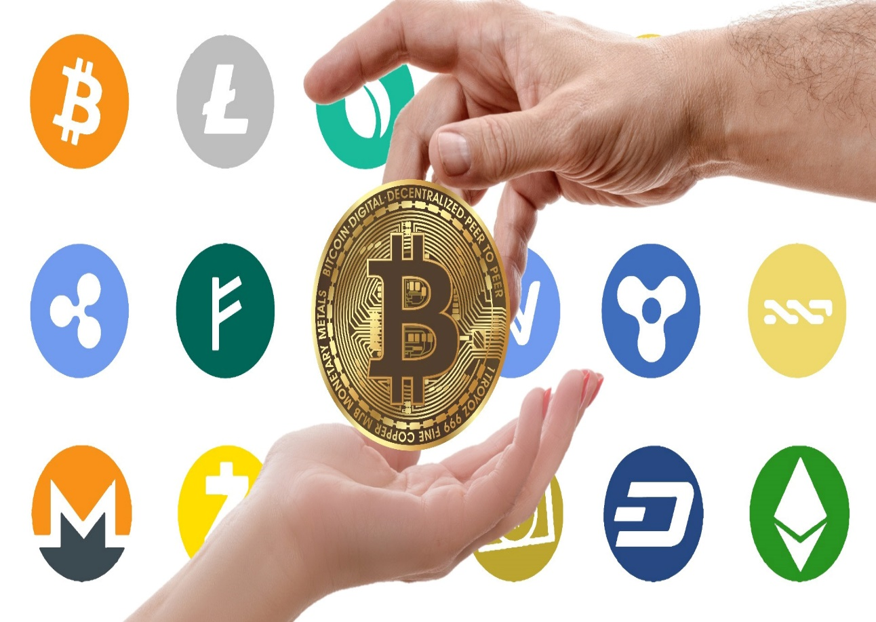
KRYPTOMĚNY Digitální výzva (nejen) pro právo
Právnická fakulta MUNI 27. listopadu 2019 Roman Šafář

Slide 2
Osnova přednášky
Kryptoměny - pojem, stručná historie, základní principy fungování, obchodování s kryptoměnami (směnárny, burzy), příklady nejznámějších kryptoměn v současné době
Blockchain - DLT, P2P sítě - jejich (současné i budoucí) využití
Smart Contracts
Tokeny
+ příběh z Afriky

Slide 3
KRYPTOMĚNY

Slide 4
Vymezení pojmu
Negativní definice: Vymezení vůči bezhotovostním penězům a fiat měnám
Pozitivní definice:
Digitální měna, která funguje na základě šifrovací technologie.
Existuje protokol („zákon dané kryptoměny“), na jehož základě se kryptoměna vytváří a na jehož základě probíhají transakce s danou kryptoměnou.
Pravidla vzniku, fungování a obchodování dané kryptoměny jsou nezávislá na centrální instituci, a to díky DLT, zejména technologie blockchain.

Slide 5
Reakce českého zákonodárce
V ČR chybí zákonná definice i regulace kryptoměn
Zatím pouze veřejné konzultace za účelem regulace ze strany Ministerstva financí ČR (nehmotná věc v právním smyslu) a 3 stanoviska ČNB (o obchodování s bitcoiny; o regulaci investičních fondů a tzv. ICOs; k obchodování s převodními tokeny)
Zahraniční inspirace - Malta, Lichtenštejnsko, Japonsko, USA
M: Balíček 3 zákonů z 22. 5. 2018: (1) regulace společností obchodující s kryptoměnami (krypto-směnárny ad.); (2) regulace pro ICO; (3) zřízení regulačního úřadu dohlížejícího na dodržování standardů a doporučení ve vztahu ke kryptoměnám a DLT
L: Zákon o tokenech a entitách poskytujících služby založené na důvěryhodných technologiích
Čekat na EU, nebo regulovat na národní úrovni?

Slide 6
Základní pilíře kryptoměn
Decentralizace a bezpečnost
Státní „kryptoměna“? (neúspěch Petra ve Venezuele)
Kryptoměna krytá fiat měnou - Tether krytý USD
Kryptoměna navázaná na komoditu - kávu (Coffee - Kolumbie)
Důvěryhodnost a (právní) jistota
Protokol a jeho další směřování na základě konsenzu zúčastněných
Transparentnost
Otevřený kód

Slide 7
Kryptoměny - historický vývoj
0. generace: 2009, Satoshi Nakamoto, Bitcoin
Proof of work (vynaložení počítačového výkonu za odměnu v podobě Bitcoinu) = bezpečné (potvrzování transakcí všemi zúčastněnými), ale energeticky náročné
I. generace: altcoiny (Litecoin, Bitcoin Cash, Monero a Zcash)
Hledání alternativ k Bitcoinu a jeho vlastnostem
Proof of stake (čím víc těžené kryptoměny již držím, tím větší dostanu odměnu za vykonanou těžbu, či za množství potvrzených transakcí) → vlastníci kryptoměny jsou tedy motivováni ji i používat při transakcích
Monero a Zcash - anonymita (NE pseudonymita) díky šifrovacím protokolům - např. skryté adresy (tajné, jednorázové adresy příjemců)

Slide 8
Kryptoměny - historický vývoj
II. generace: Ethereum (platforma i kryptoměna)
Platforma umožňující vytváření smart contracts a tokeny
Hry: cryptokitties (vznik virtuálních koček za pomoci SC, uložených do blockchainu, možný jejich prodej a další křížení - některé prodány i za /v přepočtu/ 115 000 USD)
III. generace: Cardano (platforma) + ADA (kryptoměna)
Využití (delegovaného) Proof of Stake – volí se zástupci na určitou dobu, kteří budou potvrzovat transakce.
Racionalizace využívání kryptoměn a DLT - ořezávání nepotřebných částí v blocích, zmenšení objemu dat, dělení dat uchovávaných jednotlivými uzly/uživateli (+ vzájemné propojení a zálohování) → nižší energetická náročnost.

Slide 9
Obchodování s kryptoměnami
Krypto-burzy, krypto-směnárny, směny a obchody v rámci „krypto-komunity“, bitcoinmaty (bitcoin bankomaty)
ICO („primární nabídka coins“) - white paper (emisní podmínky, ve kterých je mj. informace o dané kryptoměně, o směřování kryptoměny a další informace pro /potenciální/ investory)
Peněženky (základní druhy):
Mobilní / desktopové - aplikace na mobilu (př. Coinomi, Jaxx) / PC
Webové
Hardwarové (př. Trezor)
Papírové - vytištěný soukromý klíč a veřejný klíč
+ full node - počítač je zároveň uzlem („těží“) a zároveň peněženkou

Slide 10
Obchodování s kryptoměnami
Jak investovat? Základní doporučení: diverzifikace rizika
Více kryptoměn na jedné krypto-burze/krypto-směnárně
Více kryptoměn ve více krypto-burzách/krypto-směnárnách
Jednu kryptoměnu na více krypto-burzách/krypto-směnárnách

Slide 11
Využití kryptoměn
Platidlo - záleží na typu transakce (zejména objemová podmínka)
„Malé“ transakce (nákup zboží každodenní spotřeby; př. potraviny) - nevyplatí se, neboť hodnota transakčních nákladů (zejména jednotka času, za kterou bude transakce ostatními uzly potvrzena) je vyšší než hodnota samotného zboží
„Velké“ transakce (př. automobil) - pokud není požadavek na rychlost transakce, což typicky není, vyplatí se využít kryptoměnu
Investiční nástroj – holdeři, spekulanti

Slide 12
Rizika a nevýhody spojená s kryptoměnami
Malý objem a pomalost transakcí - jak zrychlit transakce (PoS, Cardano) za současného snížení energetické náročnosti?
Paradox: koupě 2 pizz za 10 000 BTC (41 USD) - Bitcoin pizza day (2010)
Energetická náročnost při těžbě - negativní dopady na životní prostředí
Těžit individuálně, nebo kolektivně (v těžebních poolech – Slush Pool (Marek Palatinus)?
Nové trestné činy a/nebo nové podoby stávajících trestných činů
Krádež kryptoměny - vykradení peněženky, vykradení krypto-směnárny/burzy (hot wallet)
Krach burzy Mt. Gox (konec 2013) → snížení hodnoty BTC
Silk Road - Ross Ulbricht (2013)

Slide 13
Nejznámější současné kryptoměny
Bitcoin
Bitcoin Cash - hard fork v důsledku „války o blok“ (o velikost bloku)
Ethereum
Ethereum Classic
Litecoin
Zcash, Monero - anonymita (NE pseudonymita) díky šifrovacím protokolům - např. skryté adresy (tajné, jednorázové adresy příjemců)

Slide 14
TOKENY

Slide 15
Tokeny
Jejich role v rámci krypto-světa
Fungují v rámci blockchainu dané kryptoměny (zejména Etherea), nikoli samostatně.
ITO („primární nabídka tokenů“) – white paper (emisní podmínky, ve kterých je mj. informace o právech spojených s daným tokenem a další informace pro /potenciální/ investory)
Jsou cennými papíry (dle českého práva)? - nezávislost VP a SP
Soukromoprávní odpověď - NE
Veřejnoprávní odpověď - ANO i NE

Slide 16
Druhy tokenů
Dělení na základě ekonomické podstatě tokenů:
Security token (asset token, investment token)
Velmi podobné jako investiční cenné papíry - účast investora na projektu
Lze s nimi spojit různá práva - podíl na zisku, hlasovací práva atp.
Utility token
„voucher“
Možnost (digitálního) přístupu ke zboží nebo službě projektu, který investor finančně podpořil
Absurdní příklad - sociální síť Steemit
Currency (payment) token
Platidlo, platební prostředek, „kryptoměna v užším smyslu“

Slide 17
Soukromoprávní pojetí
Definice CP v § 514 OZ:
„Cenný papír je listina, se kterou je právo spojeno takovým způsobem, že je po vydání cenného papíru nelze bez této listiny uplatnit ani převést.“
Požadavky na CP vyplývající ze (soukromoprávní) definice:
1. projev vůle emitenta zachycený na hmotném substrátu
2. inkorporované právo nelze bez předložení hmotného substrátu uplatnit, ani převést

Slide 18
Soukromoprávní odpověď
Tokeny nejsou zaznamenány, ani zaznamenatelné na hmotném substrátu X vyloučena možnost považovat CP za elektronickou písemnost dle § 562 OZ.
CP nelze ani konvertovat do elektronické podoby dle zákona (č. 300/2008 Sb.) o elektronických úkonech a autorizované konverzi dokumentů.
Tokeny nejsou ani CP (dle § 514 OZ), ani zaknihovanými CP (dle § 525 OZ).

Slide 19
Veřejnoprávní pojetí
Investiční nástroje (§ 3 odst. 1 písm. a) ZPKT) → investiční cenné papíry (§ 3 odst. 2 ZPKT)
Znaky investičních cenných papírů:
1. formální kritéria - obchodovatelnost a převoditelnost
2. materiální kritérium - povaha inkorporovaných práv

Slide 20
Veřejnoprávní odpověď
Security (asset) tokeny by mohly být považovány za investiční cenné papíry, pokud by:
Byly obchodovatelné na kapitálovém trhu
Byly převoditelné (i omezeně?)
V nich byla inkorporována taková práva, která by plnila primárně investiční funkci (např. právo na podíl na zisku, právo na předem určený výnos, hlasovací práva v rámci daného projektu - emitenta).

Slide 21
BLOCKCHAIN

Slide 22
Blockchain
Nejznámější zástupce DLT (distributed ledger technology)
Databáze, která zaznamenává a uchovává údaje o veškerých transakcích. Navíc je u každého zúčastněného uchována kopie daného blockchainu v určitém časovém okamžiku.
Znemožnění podvodných transakcí → k provedení transakce je nutný konsensus zúčastněných

Slide 23
Princip fungování

Slide 24
Schéma blockchainu

Slide 25
Současné i budoucí využití DLT technologií
Trh s cennými papíry a komoditami – záznamy o vlastnickém právu k CP a komoditám
Katastr nemovitostí – záznamy o vlastnickém právu k evidovaným nemovitostem
Zápůjčky finančních prostředků
a mnoho dalších oblastí…

Slide 26
SMART CONTRACTS

Slide 27
Co je na SC „smart“?
Co je SC? Není to smlouva, je to jakýsi doplněk, „přívěsek“ ke smlouvě „hlavní“
Př. automat na kávu (bude-li vhozena dostatečně vysoká částka peněz, dostaneme kávu X dostaneme peníze zpět); crowfunding (bude-li vybrána požadovaná výše finančních prostředků,
Fungují samostatně (→ samovykonatelnost) na základě předem definovaných kritérií v protokolu.
Lze tak snadno financovat nový podnikatelský projekt - startup - za pomoci crowdfundingu.

Slide 28
Výhody a nevýhody SC
Pro pořizovatele SC - nemusí hlídat splnění dluhu protistrany
Univerzálnost - může být využitelný pro více stejných závazkových vztahů
Pro druhou stranu závazkového vztahu - vyšší míra právní jistoty v případě nesplnění podmínek druhé strany
Vyšší nároky při jeho vytvoření, resp. zadání vytvoření
Vysoké pořizovací náklady (IT specialisté)
Odvíjí se od předmětu závazku, objemu závazku atp.

Slide 29
Legislativní výzvy (nejen) pro českého zákonodárce
Už dnes: Povinnost identifikovat klienta, který provádí transakci nad 1000 € (§ 7 AML zákona) + zejm. pro security tokeny právní úprava investičních nástrojů, konkr. investičních CP (§ 3 ZPKT)
V budoucnu:
Legislativní vymezení (definice) kryptoměn a DLT
Trestněprávní důsledky
Důsledky na životní prostředí
Ochrana spotřebitele
Dědění peněženek
Čekat na EU, nebo regulovat na národní úrovni?

Slide 30
BONUS: Příběh z Afriky

Slide 31
Máte dotazy?
Osobně - teď
E-dotazy - kdykoli na 427148@mail.muni.cz

Slide 32
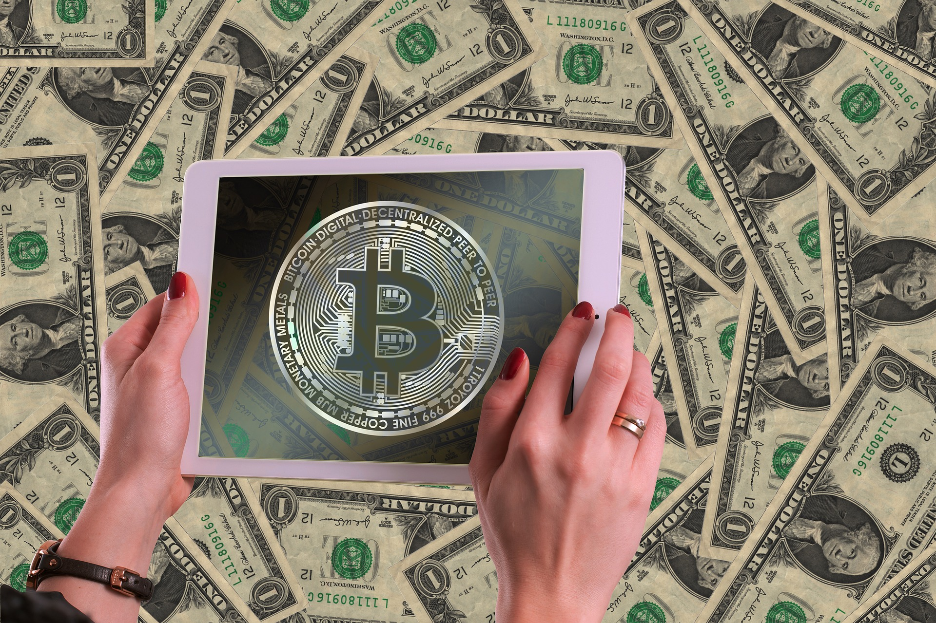
Děkuji Vám za pozornost

